Slide 1
平面物理引擎实现
江苏省扬州中学
胡渊鸣

Slide 2
什么是物理引擎
物理引擎是一个计算机程序模拟牛顿力學模型, 使用质量, 速度, 摩擦力和空气阻力等变量. 可以用来预测这种不同情况下的效果. 它主要用在科学模拟和电子游戏中. (From Wikipedia)
最近很多游戏都加入了物理元素(特别是移动终端上), 而PC游戏中使用物理引擎已经是有相当长的历史的事情了.
Notes:
说到物理引擎, 相信大家都不陌生. 随着计算机技术的不断进步和人们对于游戏真实感的要求的不断提高, 物理引擎被用在越来越多的游戏中.

Slide 3
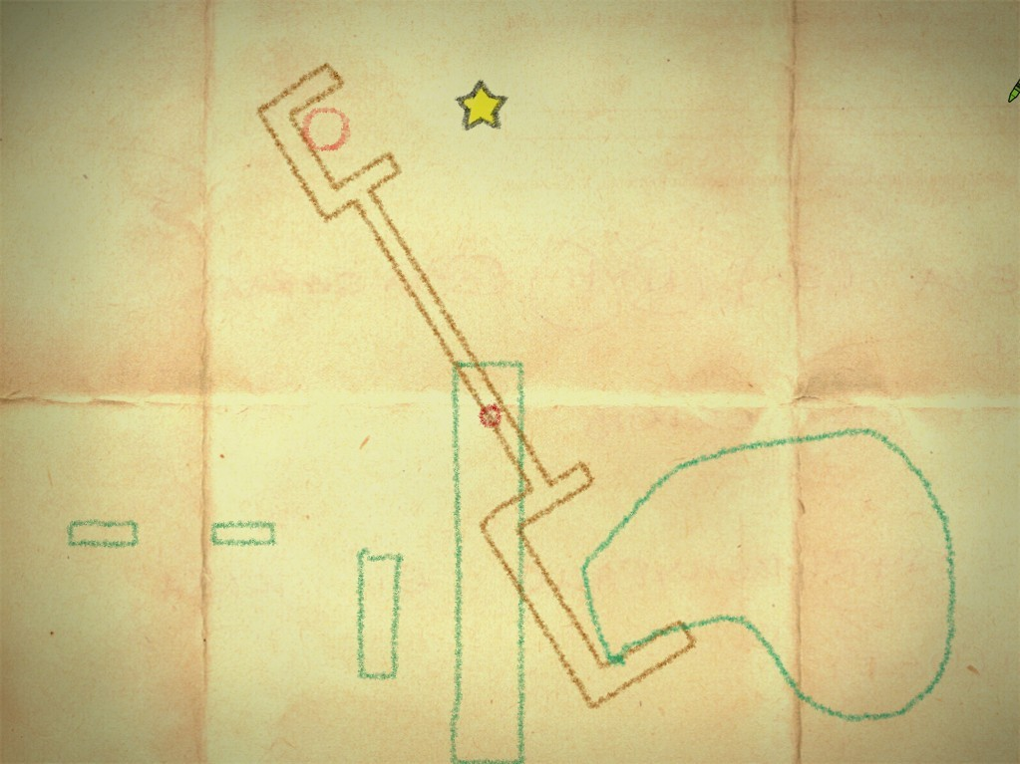
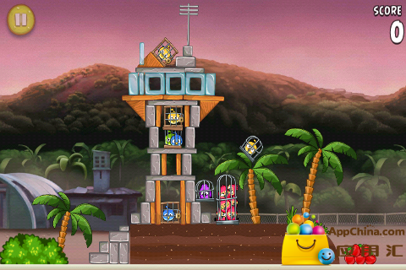
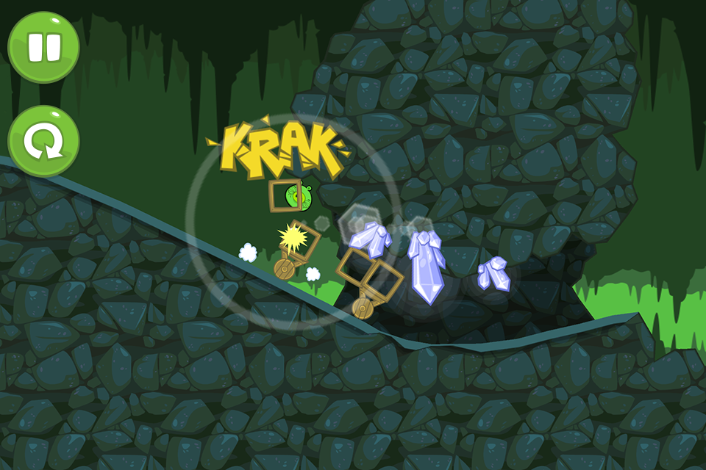
喜闻乐见的例子 Box2D
Q : 既然已经有这么多完善的物理引擎了, 为什么还要自己写?
A : 娱乐身心, 强生健”体”(手指).
Notes:
Box2D是目前移动终端上最常用的物理引擎, 甚至已经成为了Android和iOS上许多游戏引擎的”标配”
让我们来看看给物理引擎包上一层华丽为外衣以后, 物理游戏的效果.

Slide 4
内容
演示物理引擎
算法框架的逐步建立
刚体动力学基础知识
时间关系, 只能简单带过
感兴趣的同学可以线下研究ppt
少量计算几何, 数值分析问题
Notes:
在尽情享受这些以假乱真的游戏世界给我们带来的震撼的同时, 一些问题也困扰着我们:如此神奇的物理效果模拟, 到底是如何实现的?
今天的讨论的内容就是我自己在实现一个简易的平面物理引擎过程中遇到的一些问题.

Slide 5
大体框架?
到底如何实现一个物理引擎?
看看我们自己所在的世界
想想上帝是怎么做的
或许能得到一些启发

Slide 6
几种想法
物质是由一些细小的微粒组成的
微粒们以相对简单的规律运行
几个公式就解决了
把物体分成很多微粒
模拟微粒运动
或许实现简单, 计算量……

Slide 7
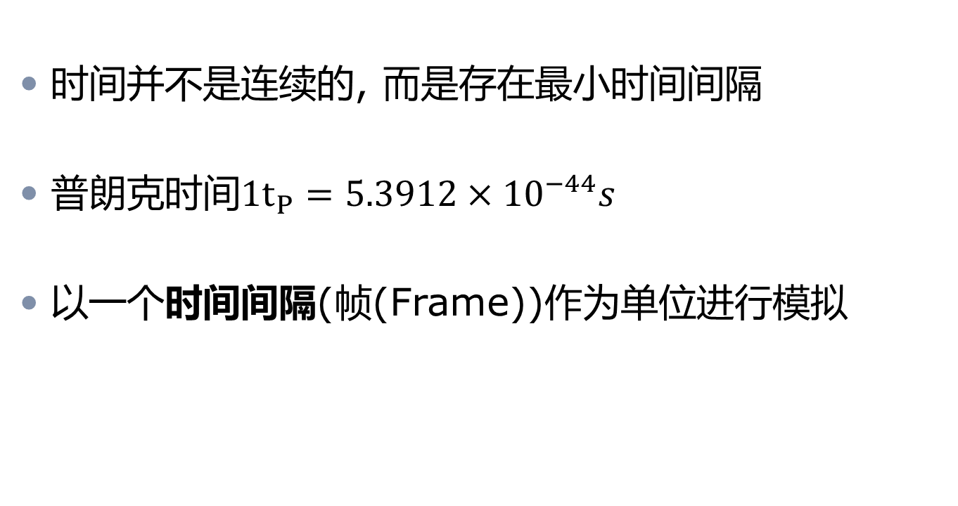
几种想法
时间并不是连续的, 而是存在最小时间间隔
普朗克时间$1t_{P}=5.3912×{10}^{−44}s$
以一个时间间隔(帧(Frame))作为单位进行模拟

Slide 8
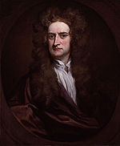
几种想法
游戏中的物体的速度大多是远低于光速的
经典力学
相对论效应

Slide 9
几种想法
游戏中的物体, 大多是刚体
直接利用刚体动力学进行数值模拟
简单快捷计算量小
为什么不用解析函数表示物体的运动?
你认为上帝每天都忙着解PDE吗?

Slide 10
实现
图形
OpenGL(目前采用GLFW)
DirectX
SDL(旧版本)
语言 C++
运算符重载使得矢量运算很方便
面向对象方法方便了设计
开发工具 Visual Studio 2008
演示一下~

Slide 11
初步框架(Demo)
Step 1. 对物体施加某些恒定的冲量(如重力冲量)
Step 2. 处理碰撞
碰撞检测
碰撞处理
Step 3. 积分速度获取新的位置

Slide 12
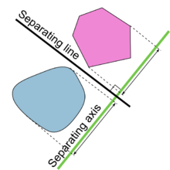
多边形碰撞检测
先用AABB包围, 进行粗判
获取重合的矩形对
采用数据结构加快粗判
树套树, KD-Tree
细判
分离轴定理(Separating Axis Theorem, SAT)
枚举分离轴方向(一定和某个多边形的边平行)

Slide 13
碰撞处理:刚体动力学复习/预习
一个物体的运动可以分为两部分:
平动(Linear Motion)
转动(Angular Motion)

Slide 14
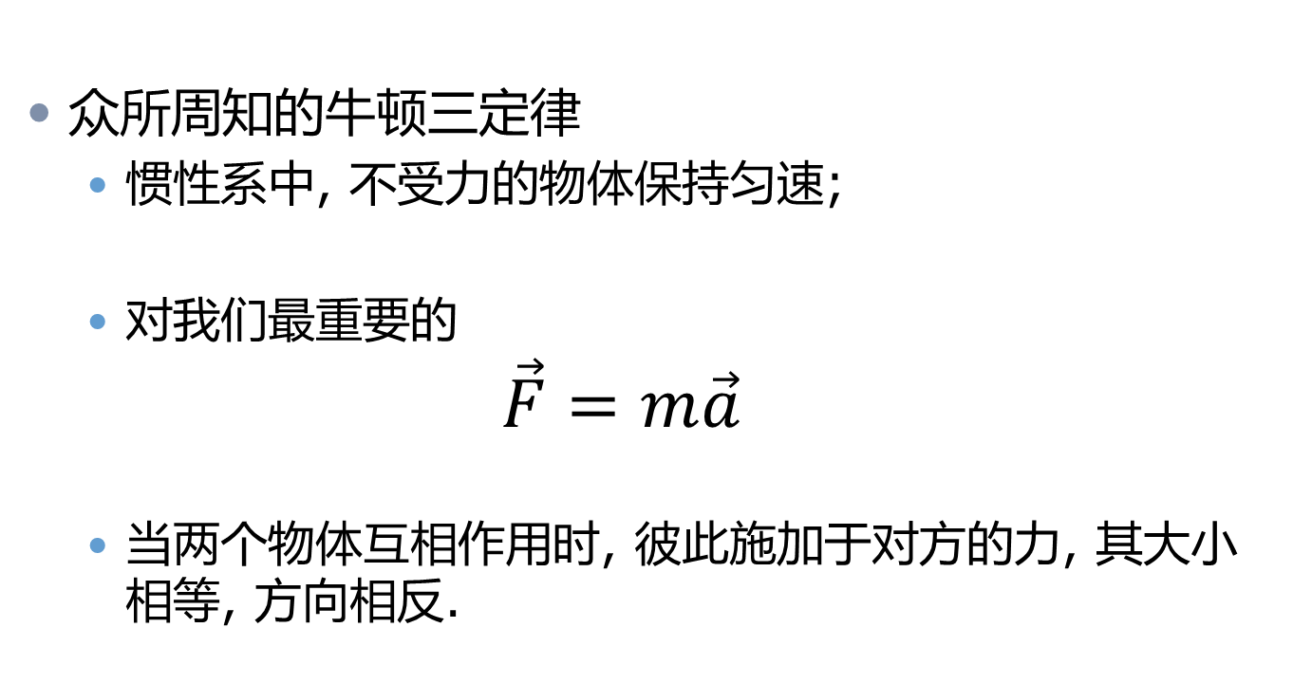
Linear Motion
众所周知的牛顿三定律
惯性系中, 不受力的物体保持匀速;
对我们最重要的
$$\vec{F}=m\vec{a}$$
当两个物体互相作用时, 彼此施加于对方的力, 其大小相等, 方向相反.

Slide 15

动量, 冲量
动量
$$\vec{p}=m\vec{v}$$
冲量
$$\vec{J}=\int{\vec{F}dt}$$
动量定理(由牛顿第二定律推得)
$$Δ\vec{p}=\sum{\vec{J}}$$

Slide 16
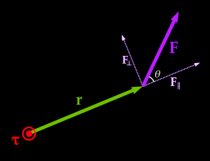
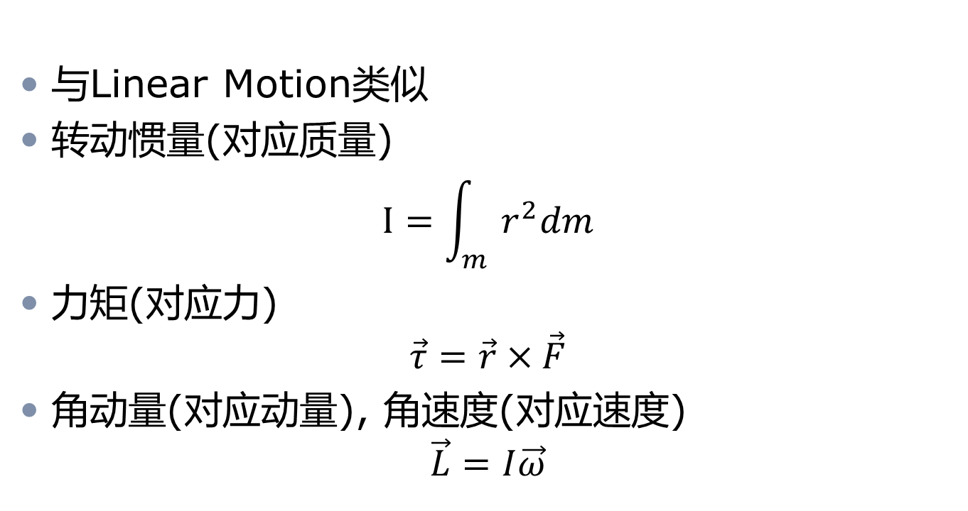
Angular Motion
与Linear Motion类似
转动惯量(对应质量)
$$I=\int_{m}{r^{2}dm}$$
力矩(对应力)
$$\vec{τ}=\vec{r}×\vec{F}$$
角动量(对应动量), 角速度(对应速度)
$$\vec{L}=I\vec{ω}$$

Slide 17
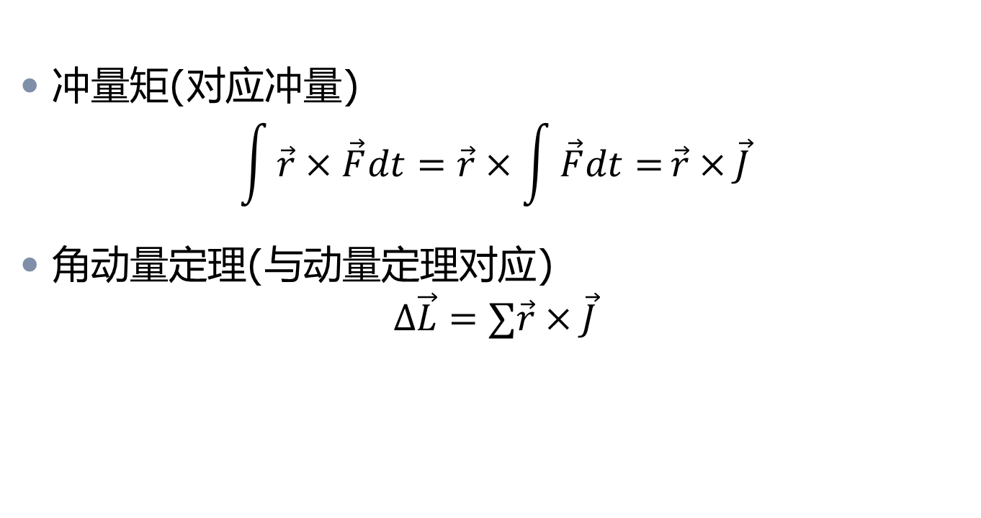
冲量矩
冲量矩(对应冲量)
$$\int{\vec{r}×\vec{F}dt=\vec{r}×\int{\vec{F}dt}=}\vec{r}×\vec{J}$$
角动量定理(与动量定理对应)
$$Δ\vec{L}=∑\vec{r}×\vec{J}$$

Slide 18
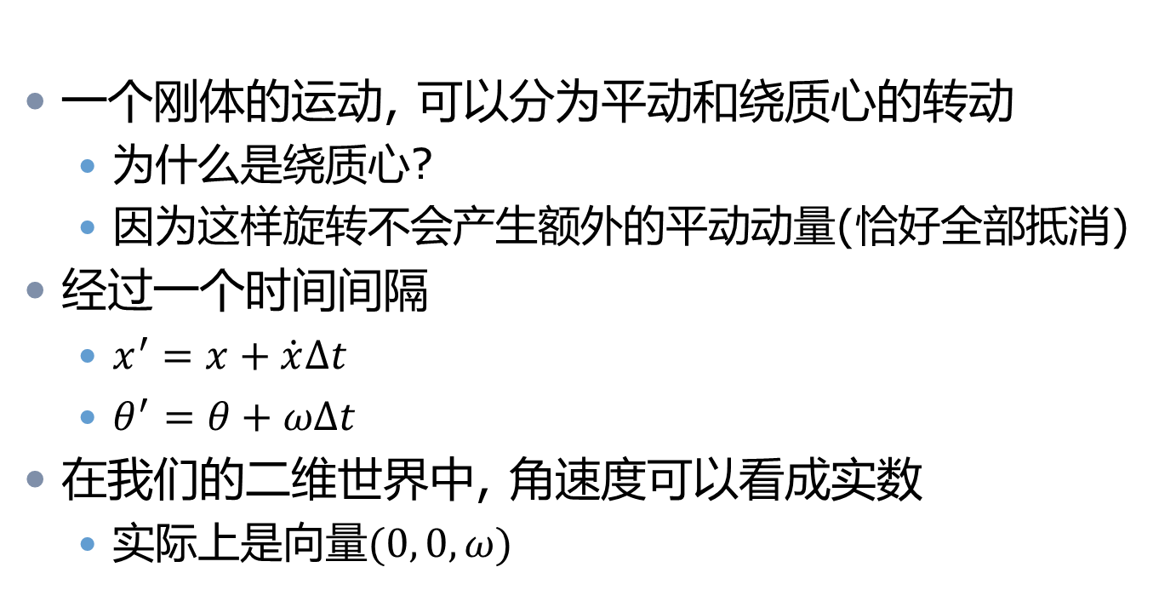
运动的分解
一个刚体的运动, 可以分为平动和绕质心的转动
为什么是绕质心?
因为这样旋转不会产生额外的平动动量(恰好全部抵消)
经过一个时间间隔
$x^{′}=x+\dot{x}Δt$
$θ^{′}=θ+ωΔt$
在我们的二维世界中, 角速度可以看成实数
实际上是向量$(0, 0,ω)$

Slide 19
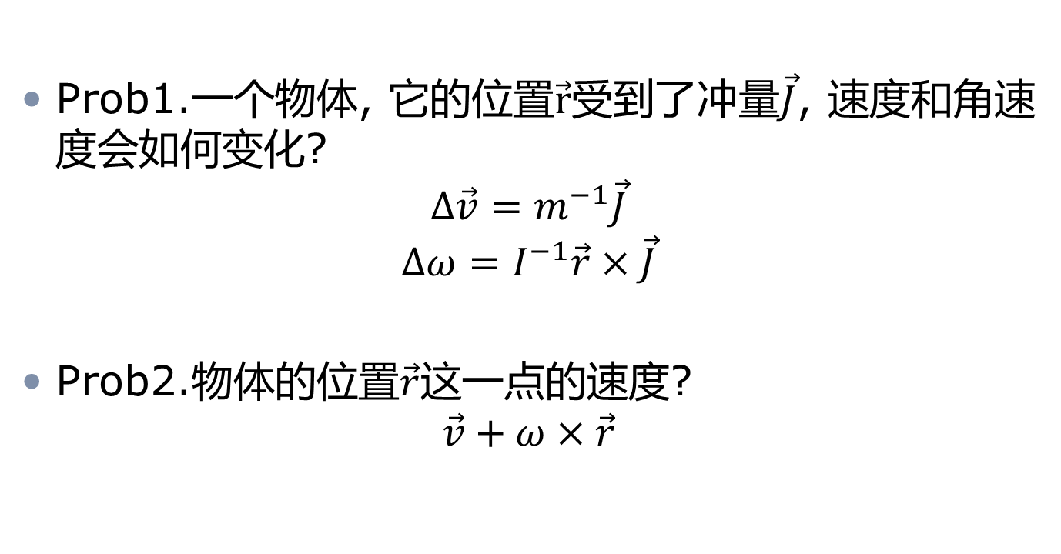
综合运用(关键)
Prob1.一个物体, 它的位置$\vec{r}受到了$冲量$\vec{J}$, 速度和角速度会如何变化?
$$Δ\vec{v}=m^{−1}\vec{J}$$
$$Δω=I^{−1}\vec{r}×\vec{J}$$
Prob2.物体的位置$\vec{r}$这一点的速度?
$$\vec{v}+ω×\vec{r}$$

Slide 20
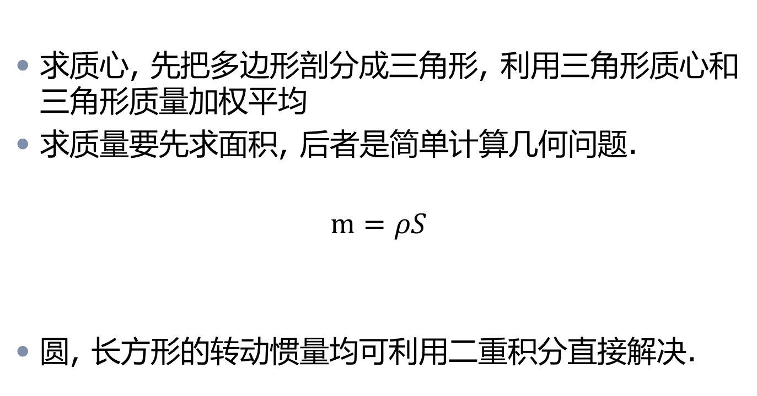
质心, 质量, 转动惯量
求质心, 先把多边形剖分成三角形, 利用三角形质心和三角形质量加权平均
求质量要先求面积, 后者是简单计算几何问题.
$$m=ρS$$
圆, 长方形的转动惯量均可利用二重积分直接解决.

Slide 21
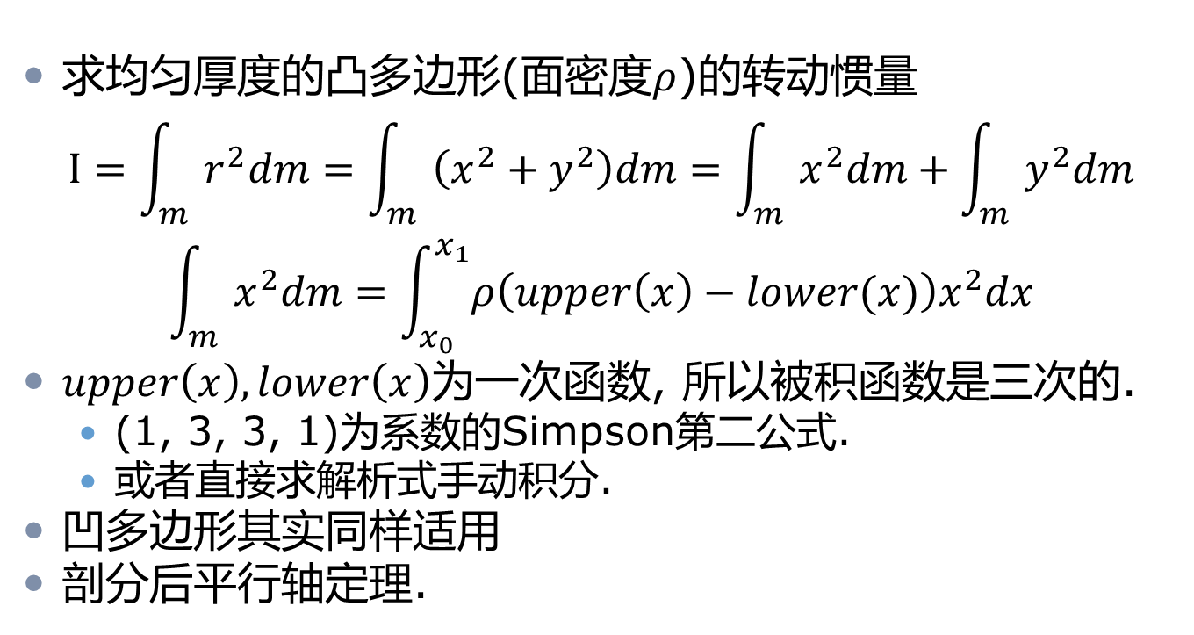
任意多边形转动惯量
求均匀厚度的凸多边形(面密度$ρ$)的转动惯量
$$I=\int_{m}{r^{2}dm}=\int_{m}{\left(x^{2}+y^{2}\right)dm}=\int_{m}{x^{2}dm}+\int_{m}{y^{2}dm}$$
$$\int_{m}{x^{2}dm}=\int_{x_{0}}^{x_{1}}{ρ\left(upper\left(x\right)−lower(x)\right)x^{2}dx}$$
$upper\left(x\right), lower\left(x\right)$为一次函数, 所以被积函数是三次的.
(1, 3, 3, 1)为系数的Simpson第二公式.
或者直接求解析式手动积分.
凹多边形其实同样适用
剖分后平行轴定理.

Slide 22
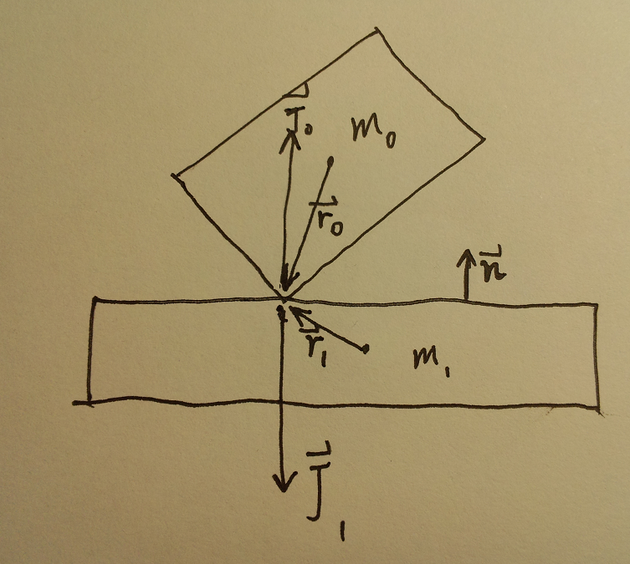
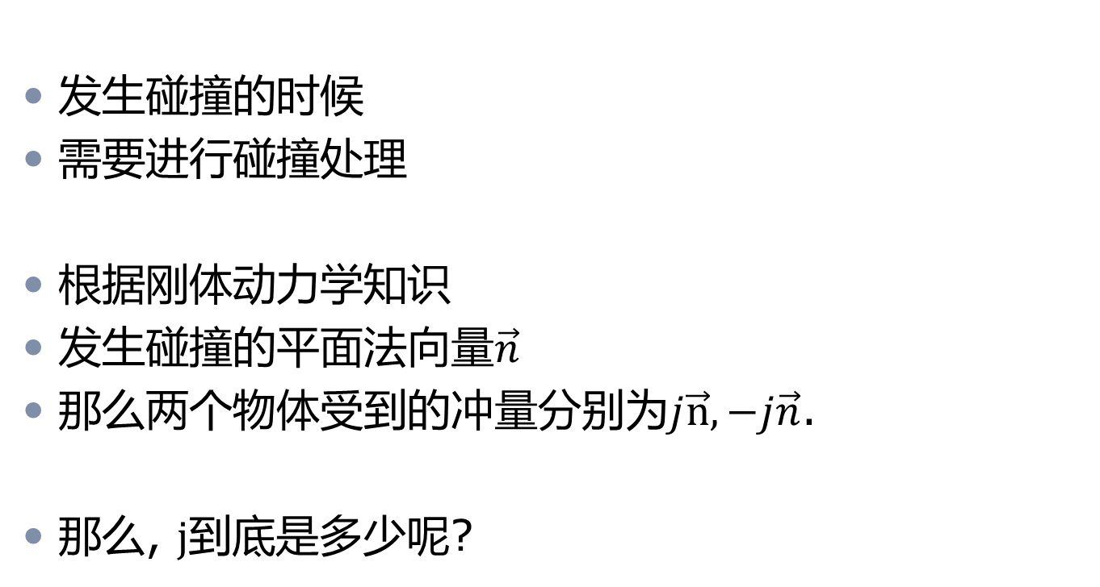
碰撞处理
发生碰撞的时候
需要进行碰撞处理
根据刚体动力学知识
发生碰撞的平面法向量$\vec{n}$
那么两个物体受到的冲量分别为$j\vec{n}, −j\vec{n}$.
那么, $j$到底是多少呢?

Slide 23

碰撞处理
给定
弹性系数$e$,
碰撞前两个碰撞点的
法向相对速度$v$
碰撞后两个碰撞点的
法向相对速度$v′$
有$v′=−ev$

Slide 24
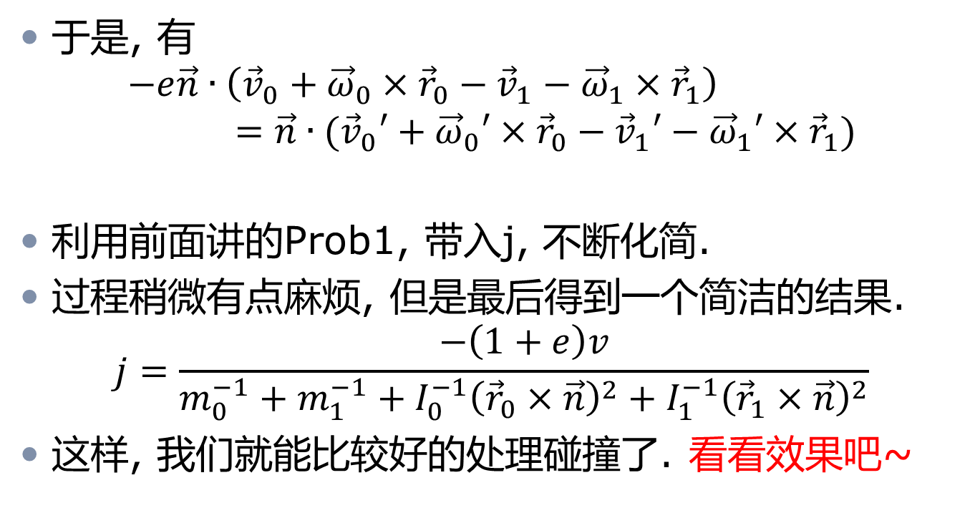
碰撞处理 : 法向冲量
于是, 有
$$−e\vec{n}∙\left({\vec{v}}_{0}+{\vec{ω}}_{0}×{\vec{r}}_{0}−{\vec{v}}_{1}−{\vec{ω}}_{1}×{\vec{r}}_{1}\right)=\vec{n}∙({\vec{v}}_{0}′+{\vec{ω}}_{0}′×{\vec{r}}_{0}−{\vec{v}}_{1}′−{\vec{ω}}_{1}′×{\vec{r}}_{1})$$
利用前面讲的Prob1, 带入j, 不断化简.
过程稍微有点麻烦, 但是最后得到一个简洁的结果.
$$j=\frac{−\left(1+e\right)v}{m_{0}^{−1}+m_{1}^{−1}+I_{0}^{−1}{\left({\vec{r}}_{0}×\vec{n}\right)}^{2}+I_{1}^{−1}{\left({\vec{r}}_{1}×\vec{n}\right)}^{2}}$$
这样, 我们就能比较好的处理碰撞了. 看看效果吧~

Slide 25
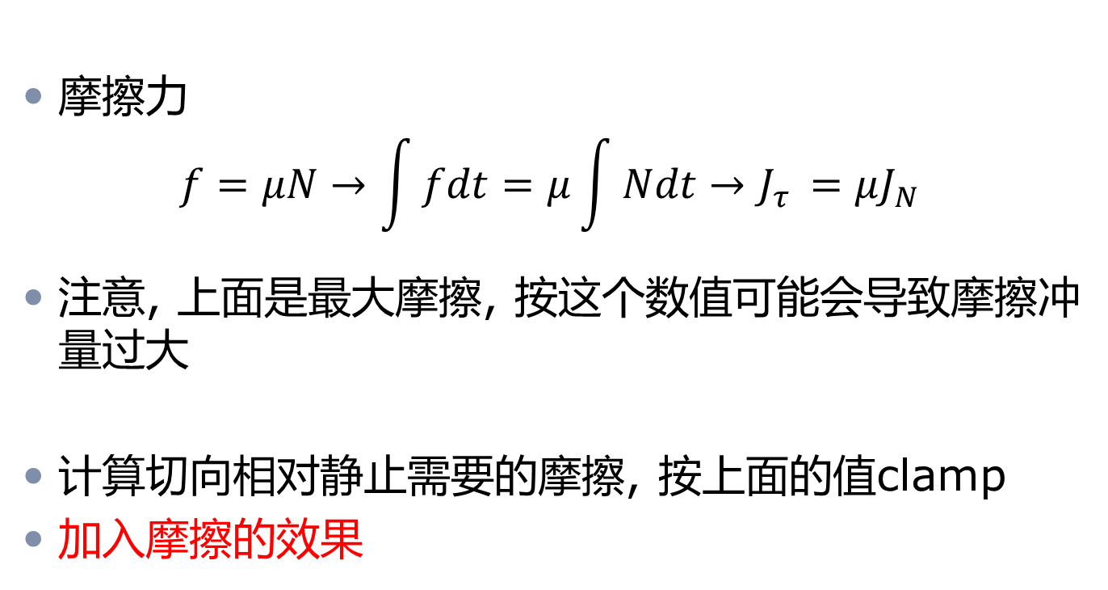
碰撞处理 : 切向(摩擦)冲量
摩擦力
$$f=μN→\int{fdt}=μ\int{Ndt}→J_{τ }=μJ_{N}$$
注意, 上面是最大摩擦, 按这个数值可能会导致摩擦冲量过大
计算切向相对静止需要的摩擦, 按上面的值clamp
加入摩擦的效果

Slide 26
框架(Demo)
1.应用恒定的力
2.碰撞处理
稳定性较差
3.位置约束(吃水)处理
3.积分速度得到位移
4.画面渲染

Slide 27
框架(Demo)
1.应用恒定的力
2.碰撞处理(多次迭代)
3.位置约束(吃水)处理(多次迭代)
3.积分速度得到位移
4.画面渲染

Slide 28
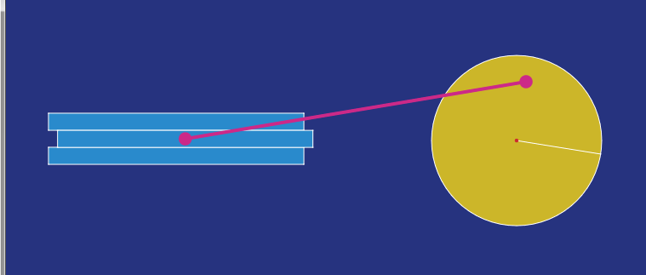
连杆
两个物体的连接点在杆的方向上速度分量为0
否则进行冲量修正使得该分量为0(冲量沿杆)
由于数值积分的误差, 需要将连杆加入位置约束迭代

Slide 29
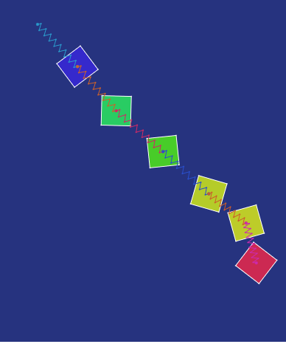
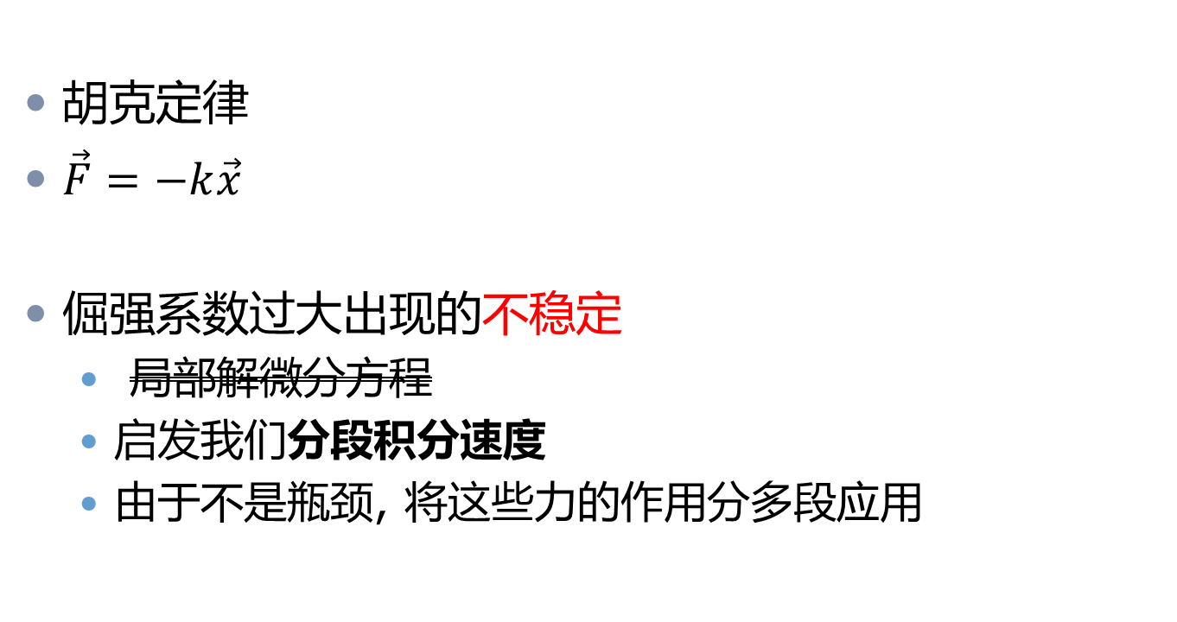
弹簧
胡克定律
$\vec{F}=−k\vec{x}$
倔强系数过大出现的不稳定
局部解微分方程
启发我们分段积分速度
由于不是瓶颈, 将这些力的作用分多段应用
Notes:
弹簧部分我们有胡克定律
注意, 我们这里使用的是数值积分, 当倔强系数太大的时候会非常不稳定.
不过这也启发我们分段积分速度.
不过这种方法治标不治本, 如果你能想到更好的方法, 欢迎来和我讨论.

Slide 30
新的框架
1.应用恒定的力, 位置移动
分30段
2.速度约束迭代(1次生成Contact, 40次迭代)
恒定约束(连杆)+碰撞检测生成碰撞约束
冲量修正
防止”撞击波”, 堆叠不稳定.
3.位置约束迭代(吃水)(5次迭代, 目前的瓶颈)
临时冲量修正, 应用位移.
应用”一次性”冲量
4.画面渲染

Slide 31
细节
速度较小的碰撞采用完全非弹性碰撞
大约50K+的代码就能实现一个勉强可用, 以假乱真的2D刚体物理引擎了
包含绘图, 输入等.
存在一些基本可以忍受的失真.
目前我的引擎细节上还存在一些失真的情况

Slide 32
软件方面
面向对象程序设计
继承 Shape-{Circle, Polygon}
利用多态, 封装特性
Game
Physics
Shape(Circle, Polygon)
Constraint(Contact, DistanceConstraint)
Force(Spring)
Input
Keyboard, mouse
Graphics
Geometry
Vector2D, Line, Matrix3x3

Slide 33
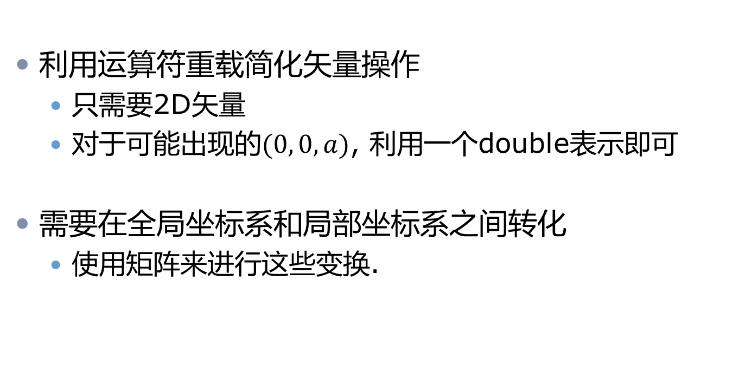
矢量/矩阵运算
利用运算符重载简化矢量操作
只需要2D矢量
对于可能出现的$(0, 0,a)$, 利用一个double表示即可
需要在全局坐标系和局部坐标系之间转化
使用矩阵来进行这些变换.

Slide 34
绘图技巧
随机颜色采用HSV色彩空间比较养眼(随机RGB颜色一团糟)
开启OpenGL的抗锯齿

Slide 35
潜在的问题
算法效率太低
稳定性还需要进一步提高
凹多边形
子弹
等等

Slide 36
参考资料
部分图片来自Wikipedia.
Erin Catto(Box2D作者)在Game Development Conference上面的presentation.
Box2D的代码
一些物理引擎方面的论文.

Slide 37
谢谢大家!
欢迎提问!
欢迎试玩!
联系方式:
QQ 362506440
h1y1m1@126.com
欢迎加人人

